Slide 1
РОССИЙСКИЙ УНИВЕРСИТЕТ ДРУЖБЫ НАРОДОВ
Факультет физико-математических и естественных наук
Кафедра прикладной информатики и теории вероятностей
Презентация по лабораторной работе №2
ОТЧЕТ
по лабораторной работе № 1
дисциплина: Операционные системы
ОТЧЕТ
по лабораторной работе № 1
дисциплина: Операционные системы
Автор: Федорина Эрнест Группа: НКНбд-01-21

Slide 2
Цель работы
Изучить идеологию и применение средств контроля версий и освоить умения по работе с git.

Slide 3
Создали учётную запись на github и заполнили основные данные

Slide 4
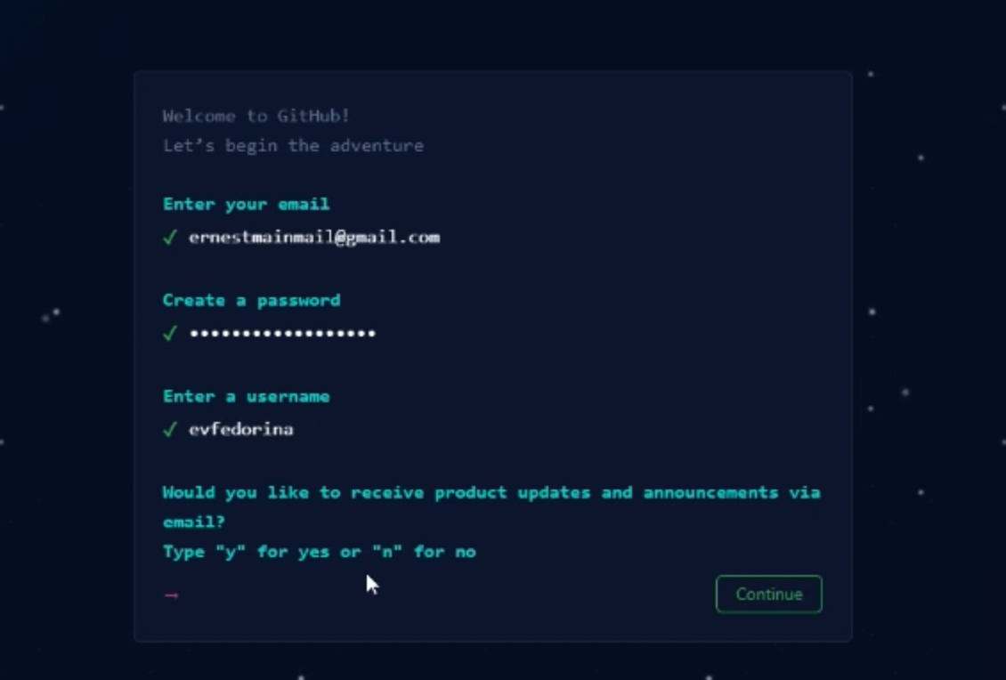
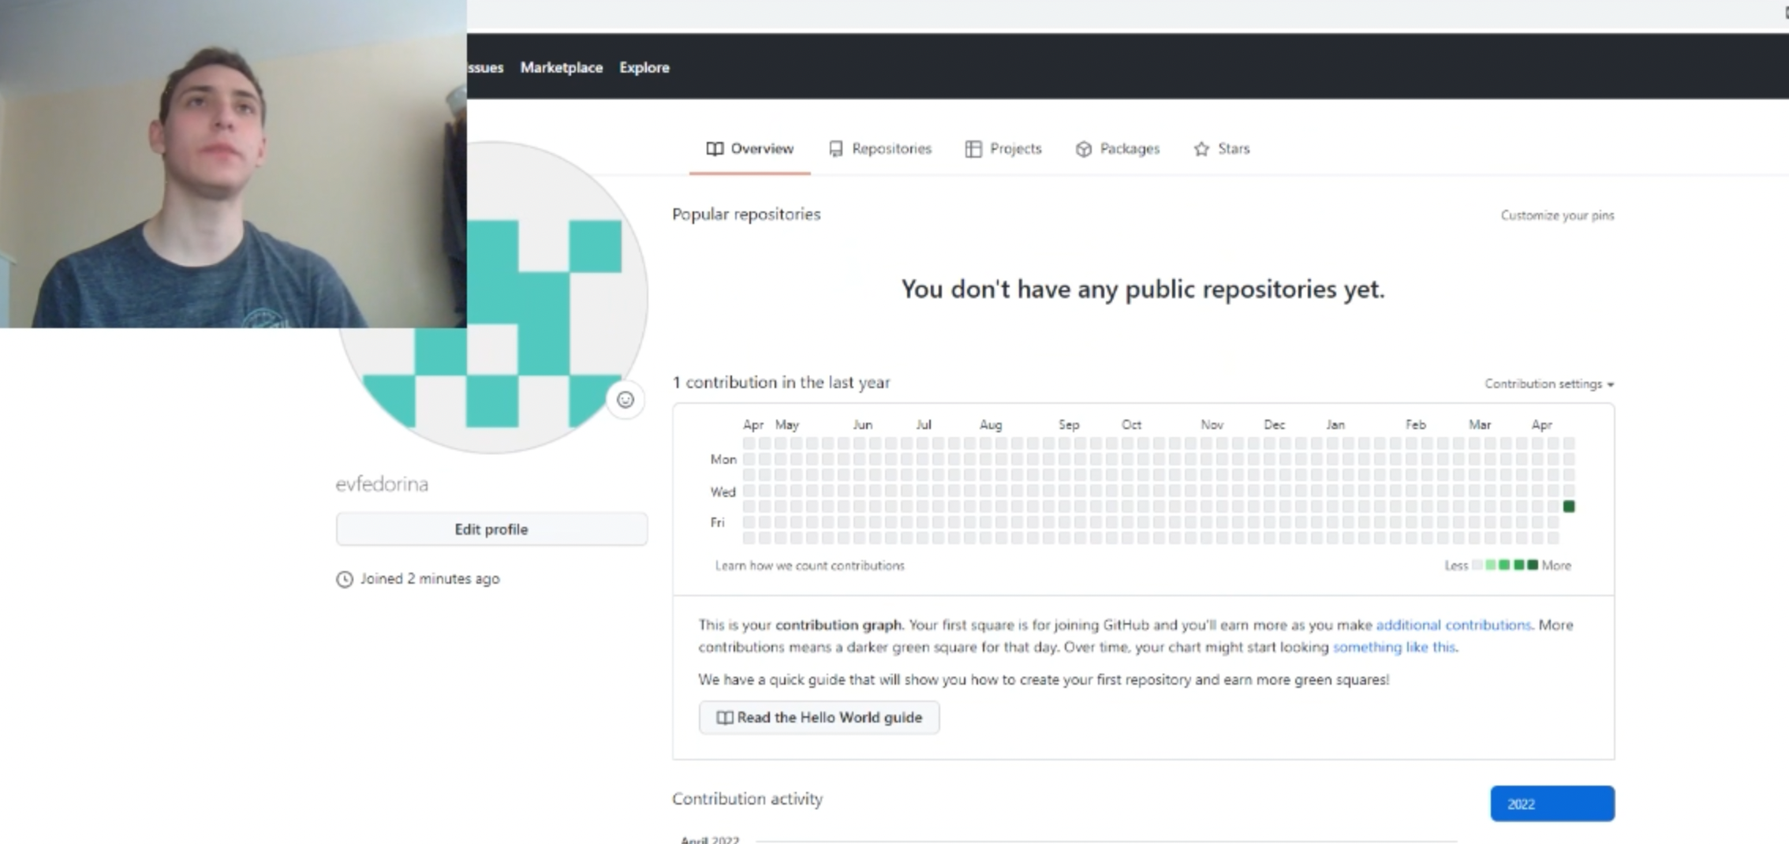

Slide 5
Установил git-flow в Fedora Linux вручную

Slide 6
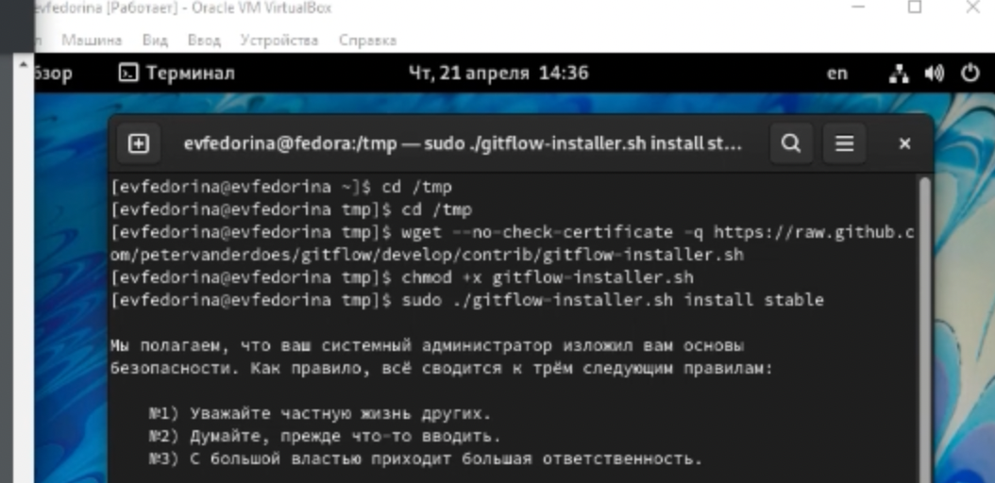

Slide 7
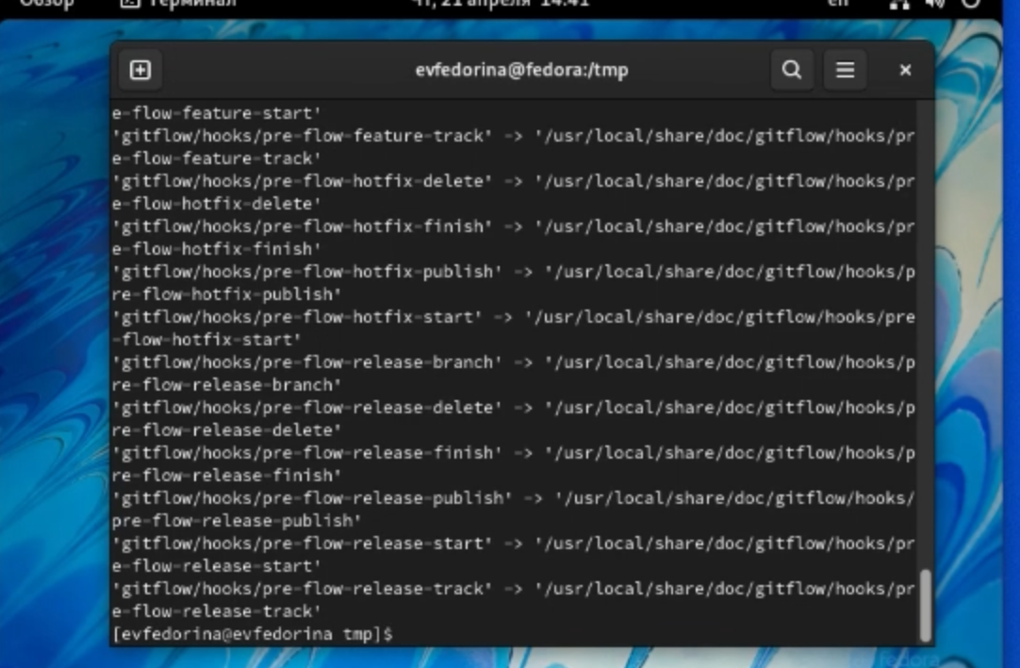

Slide 8
Установил gh в Fedora Linux

Slide 9
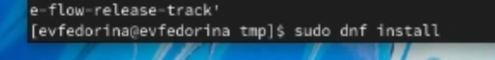
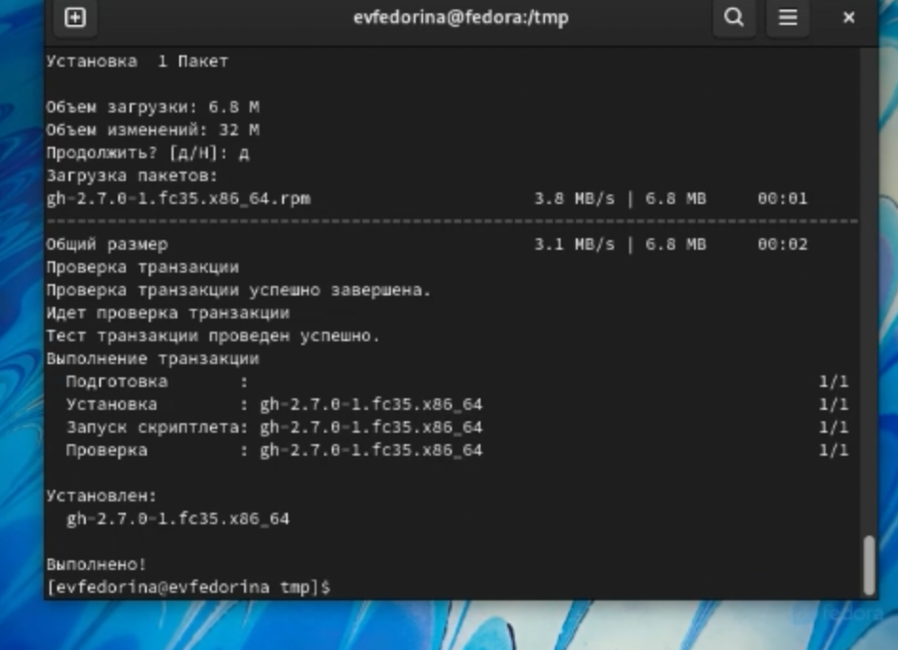

Slide 10
Настроили git(Задали имя и email владельца репозитория, настроили кодировку utf-8, верификацию и подписание коммитов, задали имя начальной ветки, а также параметры autocrlf и safecrlf)

Slide 11
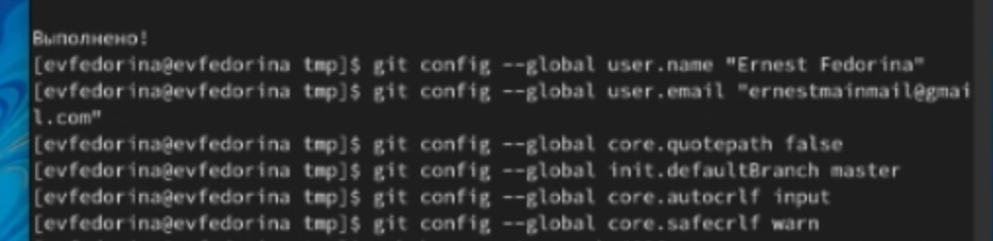

Slide 12
Создали ключи ssh

Slide 13
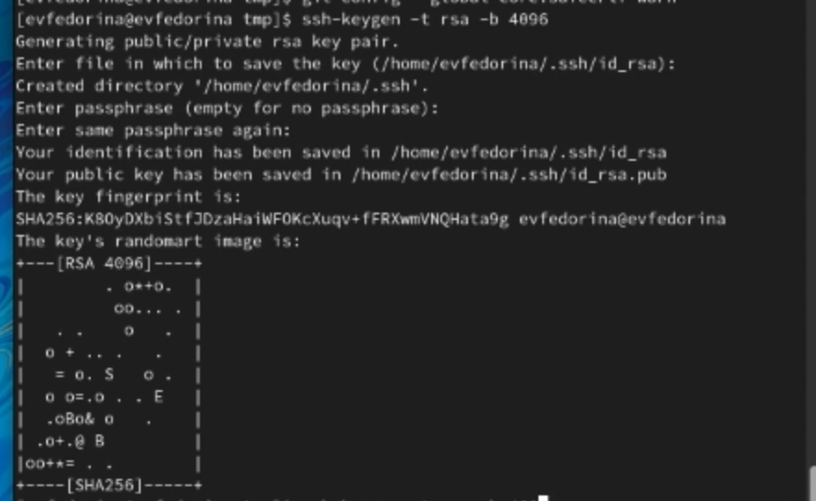
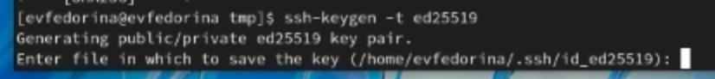

Slide 14
Создали pgp ключ

Slide 15
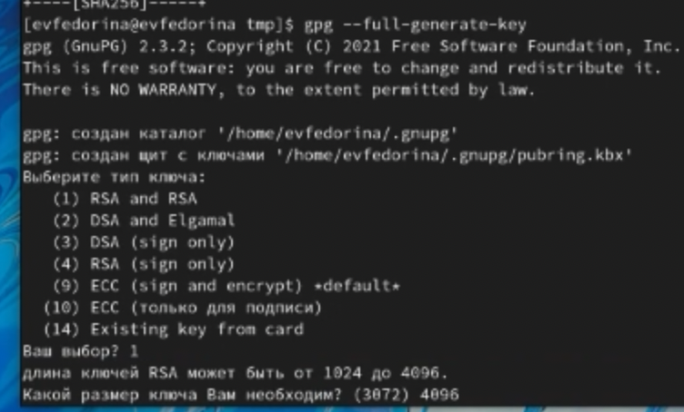

Slide 16
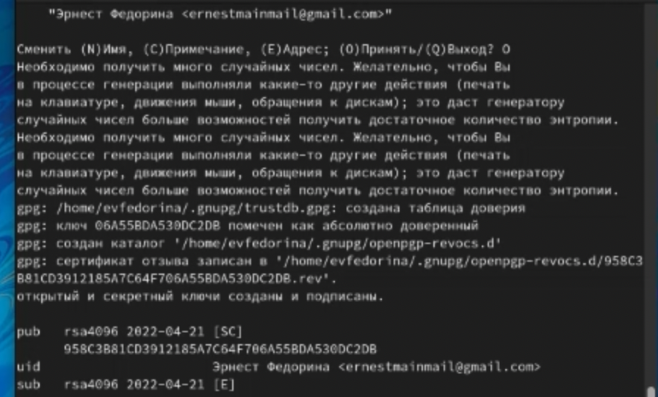

Slide 17
Добавили pgp ключ на github

Slide 18
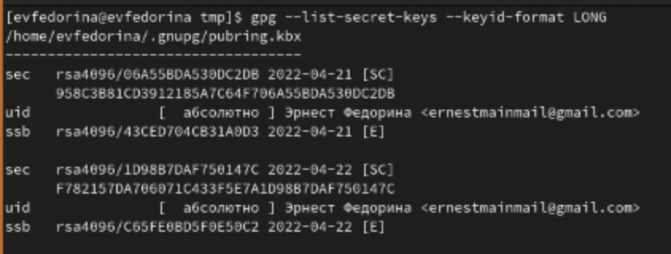

Slide 19
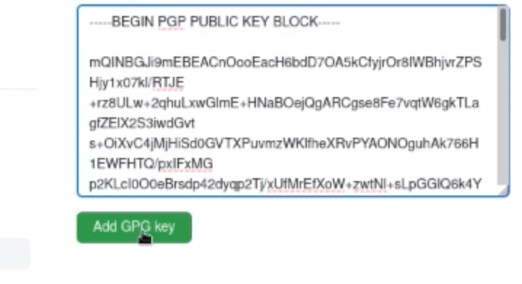

Slide 20
Настроили автоматические подписи коммитов git

Slide 21
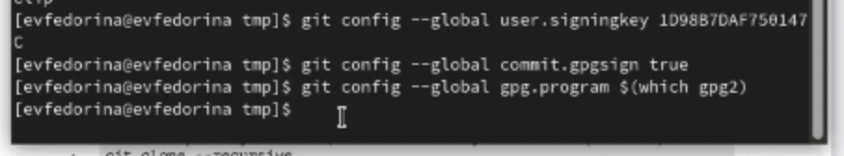

Slide 22
Авторизовались

Slide 23
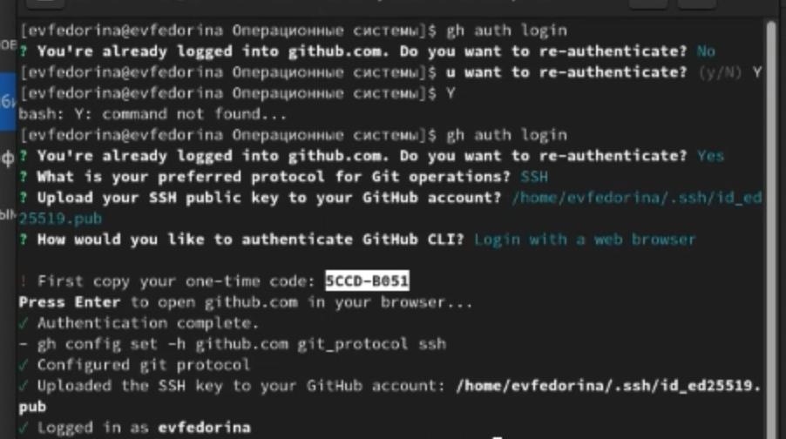

Slide 24
Создали репозиторий курса на основе шаблона

Slide 25
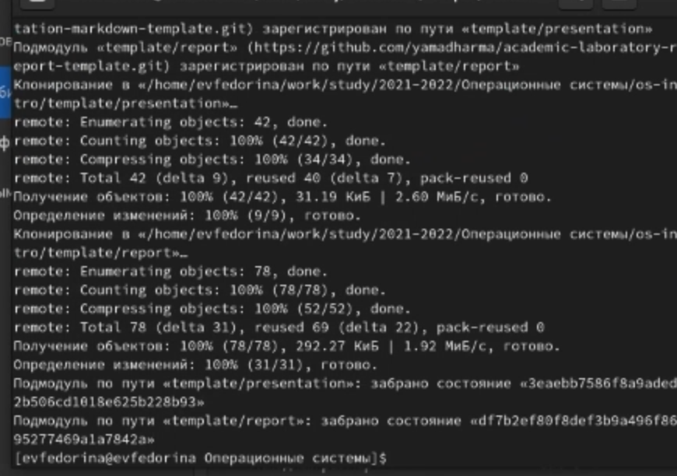

Slide 26
Настроили каталог курса(убрали лишние файлы, сделали необходимые каталоги и отправили файлы на сервер)

Slide 27
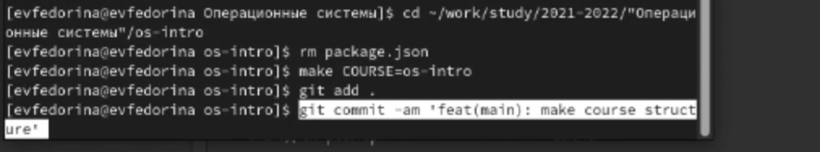
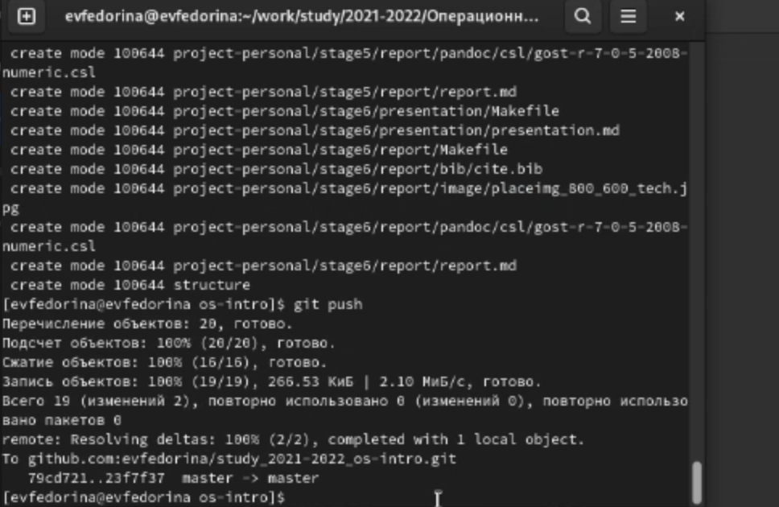

Slide 28
Вывод:
Изучили идеологию и применение средств контроля версий и освоили умения по работе с git.

Slide 29
Спасибо за внимание!

